Slide 1

含冷热电联产的多能互补建筑能源系统及容量-运行双层优化
姓 名: 闫捷
学 号: 2271036
专 业: 电气工程
导 师： 刘鑫蕊 教授
Notes:
各位老师上午好，我是闫捷，我的论文题目是含冷热电联产的多能互补分布式能源系统及容量-运行双层容量优化。

Slide 2

目 录
绪论
基于辐射时间序列法的建筑冷热电负荷求解
太阳能耦合空气源热泵的多能互补CCHP系统建模与仿真
考虑经济-能源-环境的SH-CCHP系统双层优化策略
结论与展望
Notes:
论文内容将从以下五部分展开。

Slide 3


研究背景
多能互补分布式能源系统作为传统供能体系的创新替代方案，构建了新型的能源转换模式，通过整合可再生能源、储能技术与传统能源，实现能源的高效利用与低碳排放。其核心在于多能协同优化，提升系统灵活性与经济性，为能源转型与可持续发展提供重要支撑。因此实现多种能源的优势互补和协调运行，对分布式能源系统进行容量优化并提出调度策略已成为当前研究热点。上述研究工作对于保证分布式能源系统经济、低碳、稳定运行具有显著的理论价值和实际应用意义。
Notes:
在当前能源发展形势下，实现多种能源的优势互补和协调运行具有理论价值和实际应用意义。

Slide 4
本文主要研究内容框架
Notes:
本文主要研究内容框架如图所示。首先介绍本文的研究背景及意义，三章主体部分分别为：基于辐射时间序列法进行建筑冷热电负荷模型求解，对太阳能耦合空气源热泵的CCHP系统进行建模，并基于此系统进行优化，最后对本文研究进行总结并给出未来研究方向的展望。

Slide 5
研究内容一
基于辐射时间序列法的建筑冷热电负荷求解
Notes:
研究内容1为基于辐射时间序列法的建筑冷热电负荷求解

Slide 6
辐射时间序列法
辐射时间序列法流程
所有表面的得热最终都会转化为冷负荷，即不考虑冷损失；
周期响应因子和辐射时间序列因子均通过预先计算得出；
外部和内部的复合传热系数被视为不随时间变化。
Notes:
6.首先，选取辐射时间序列法进行建筑负荷模拟，基于此方法做出假设如图所示。

Slide 7
辐射时间序列法响应因子求解
单层平壁传递矩阵
求解周期响应因子
含空气边界平壁传递矩阵
含空气边界多层平壁传递矩阵
求解辐射时间因子
通过拉普拉斯变换求解传递函数
Notes:
7.运用拉普拉斯变换求解导热微分方程，得到传递函数系数，求解出两个因子。

Slide 8
建筑各类得热模型
墙壁传导得热模型
窗户得热模型
热负荷节点示意图
其他得热模型
瞬时热增益与负载间关系
辐射时间序列法求解负荷数学模型
Notes:
8.综合外表面综合温度与室内温度，计算传导得热量、室内得热量，将所有辐射得热通过辐射时间因子转换成负荷。

Slide 9
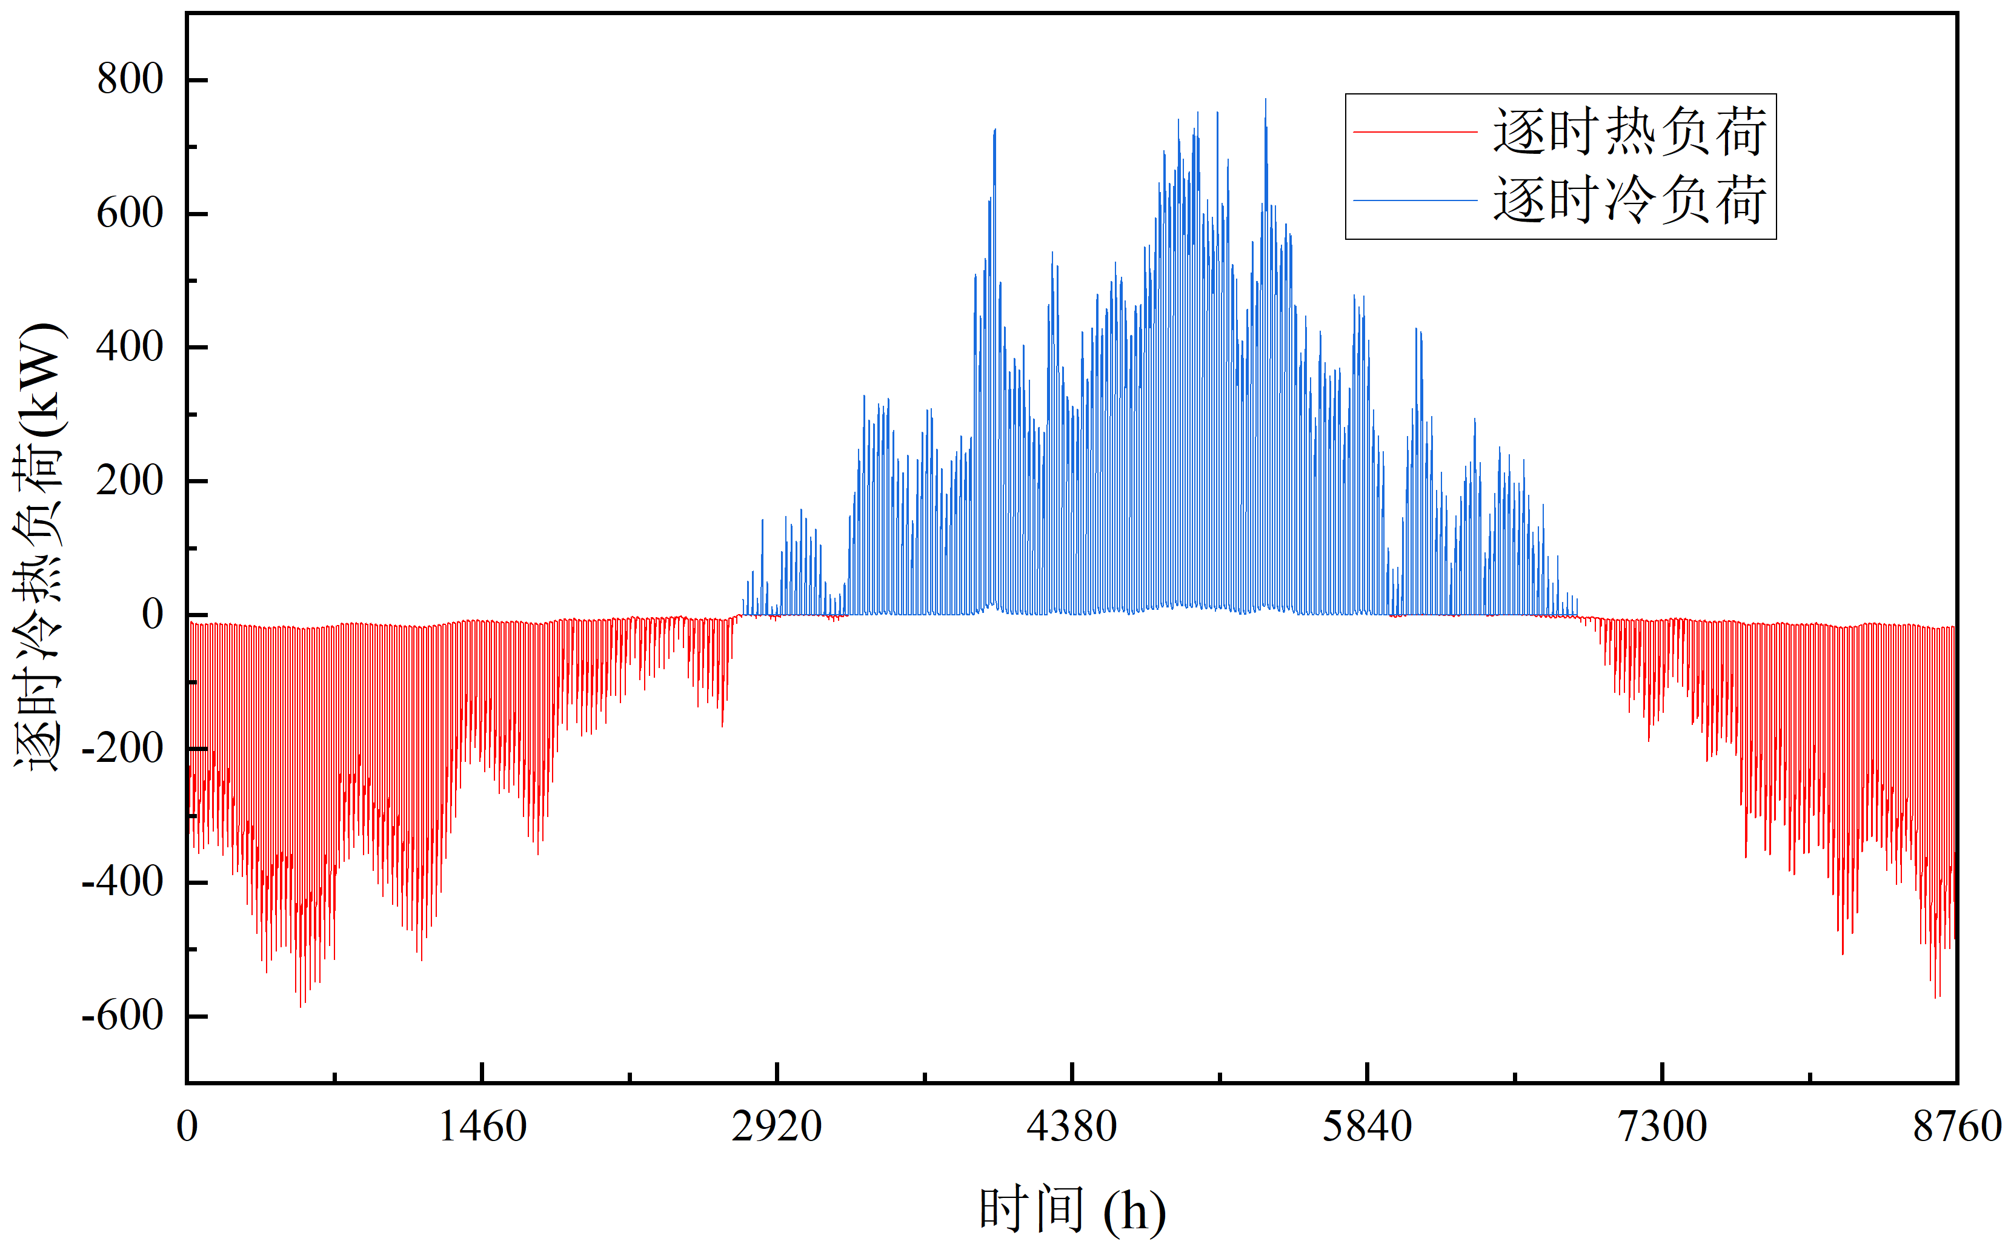
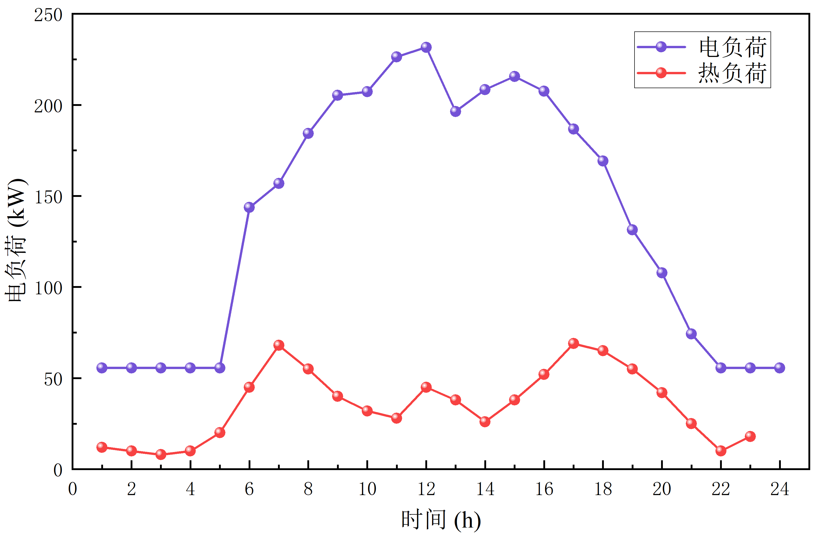
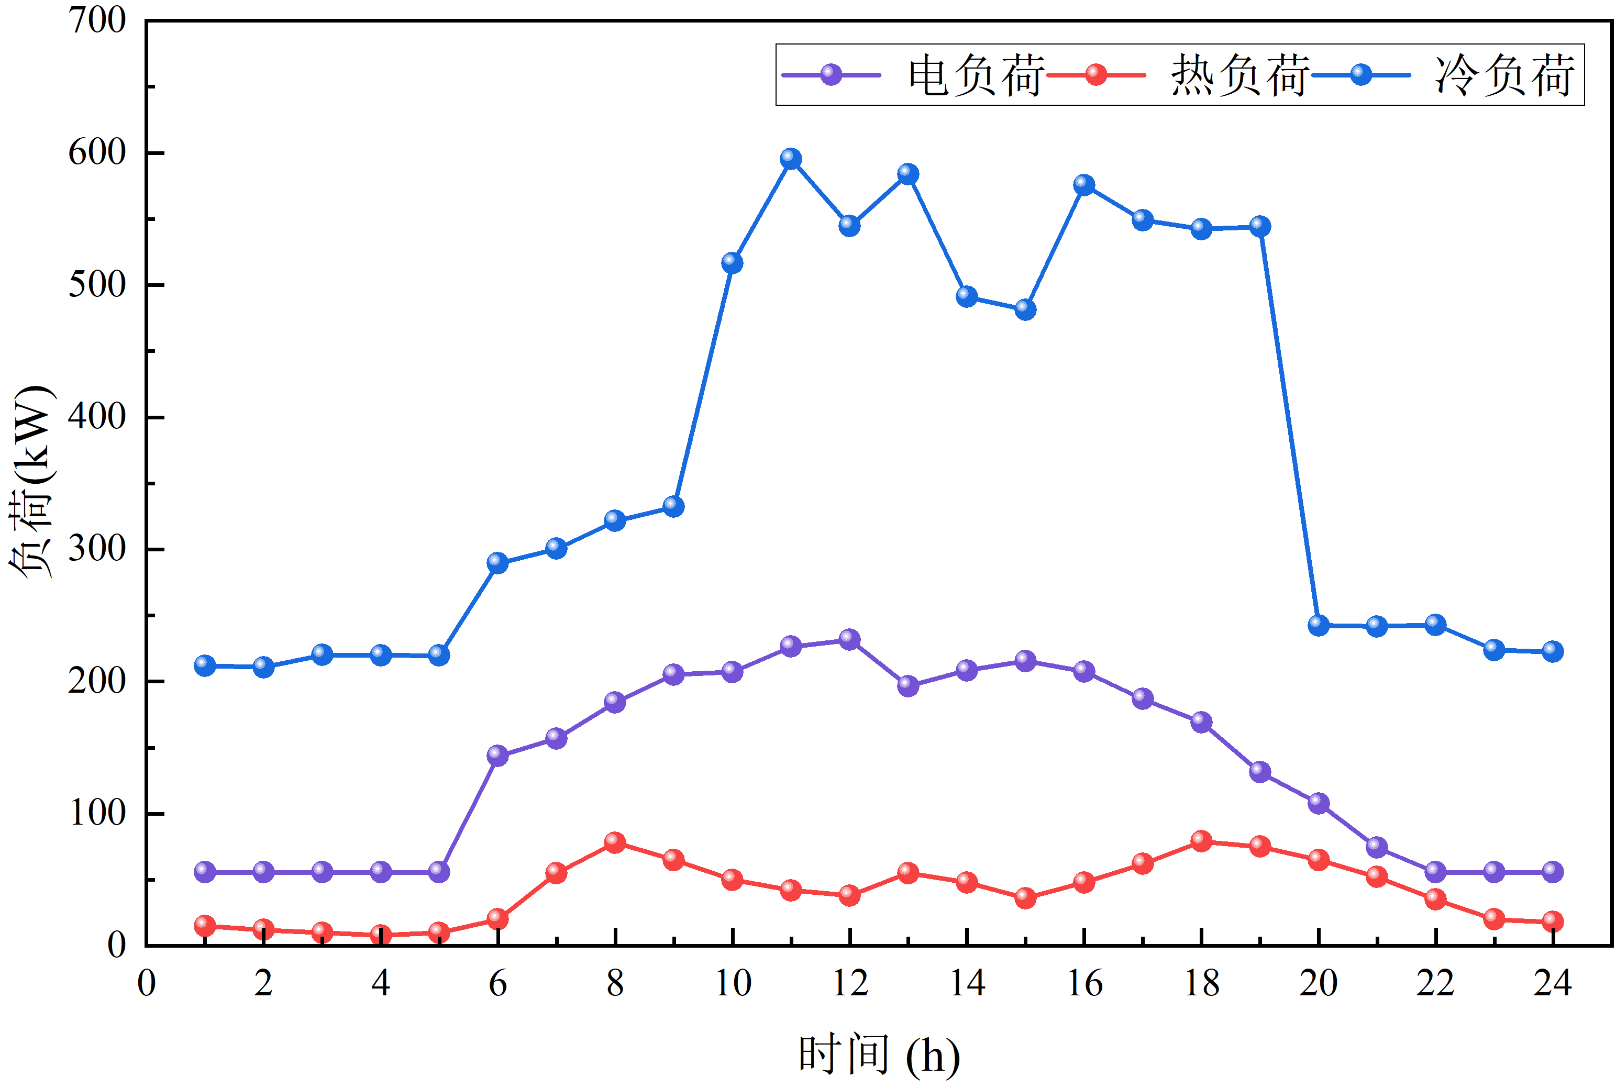
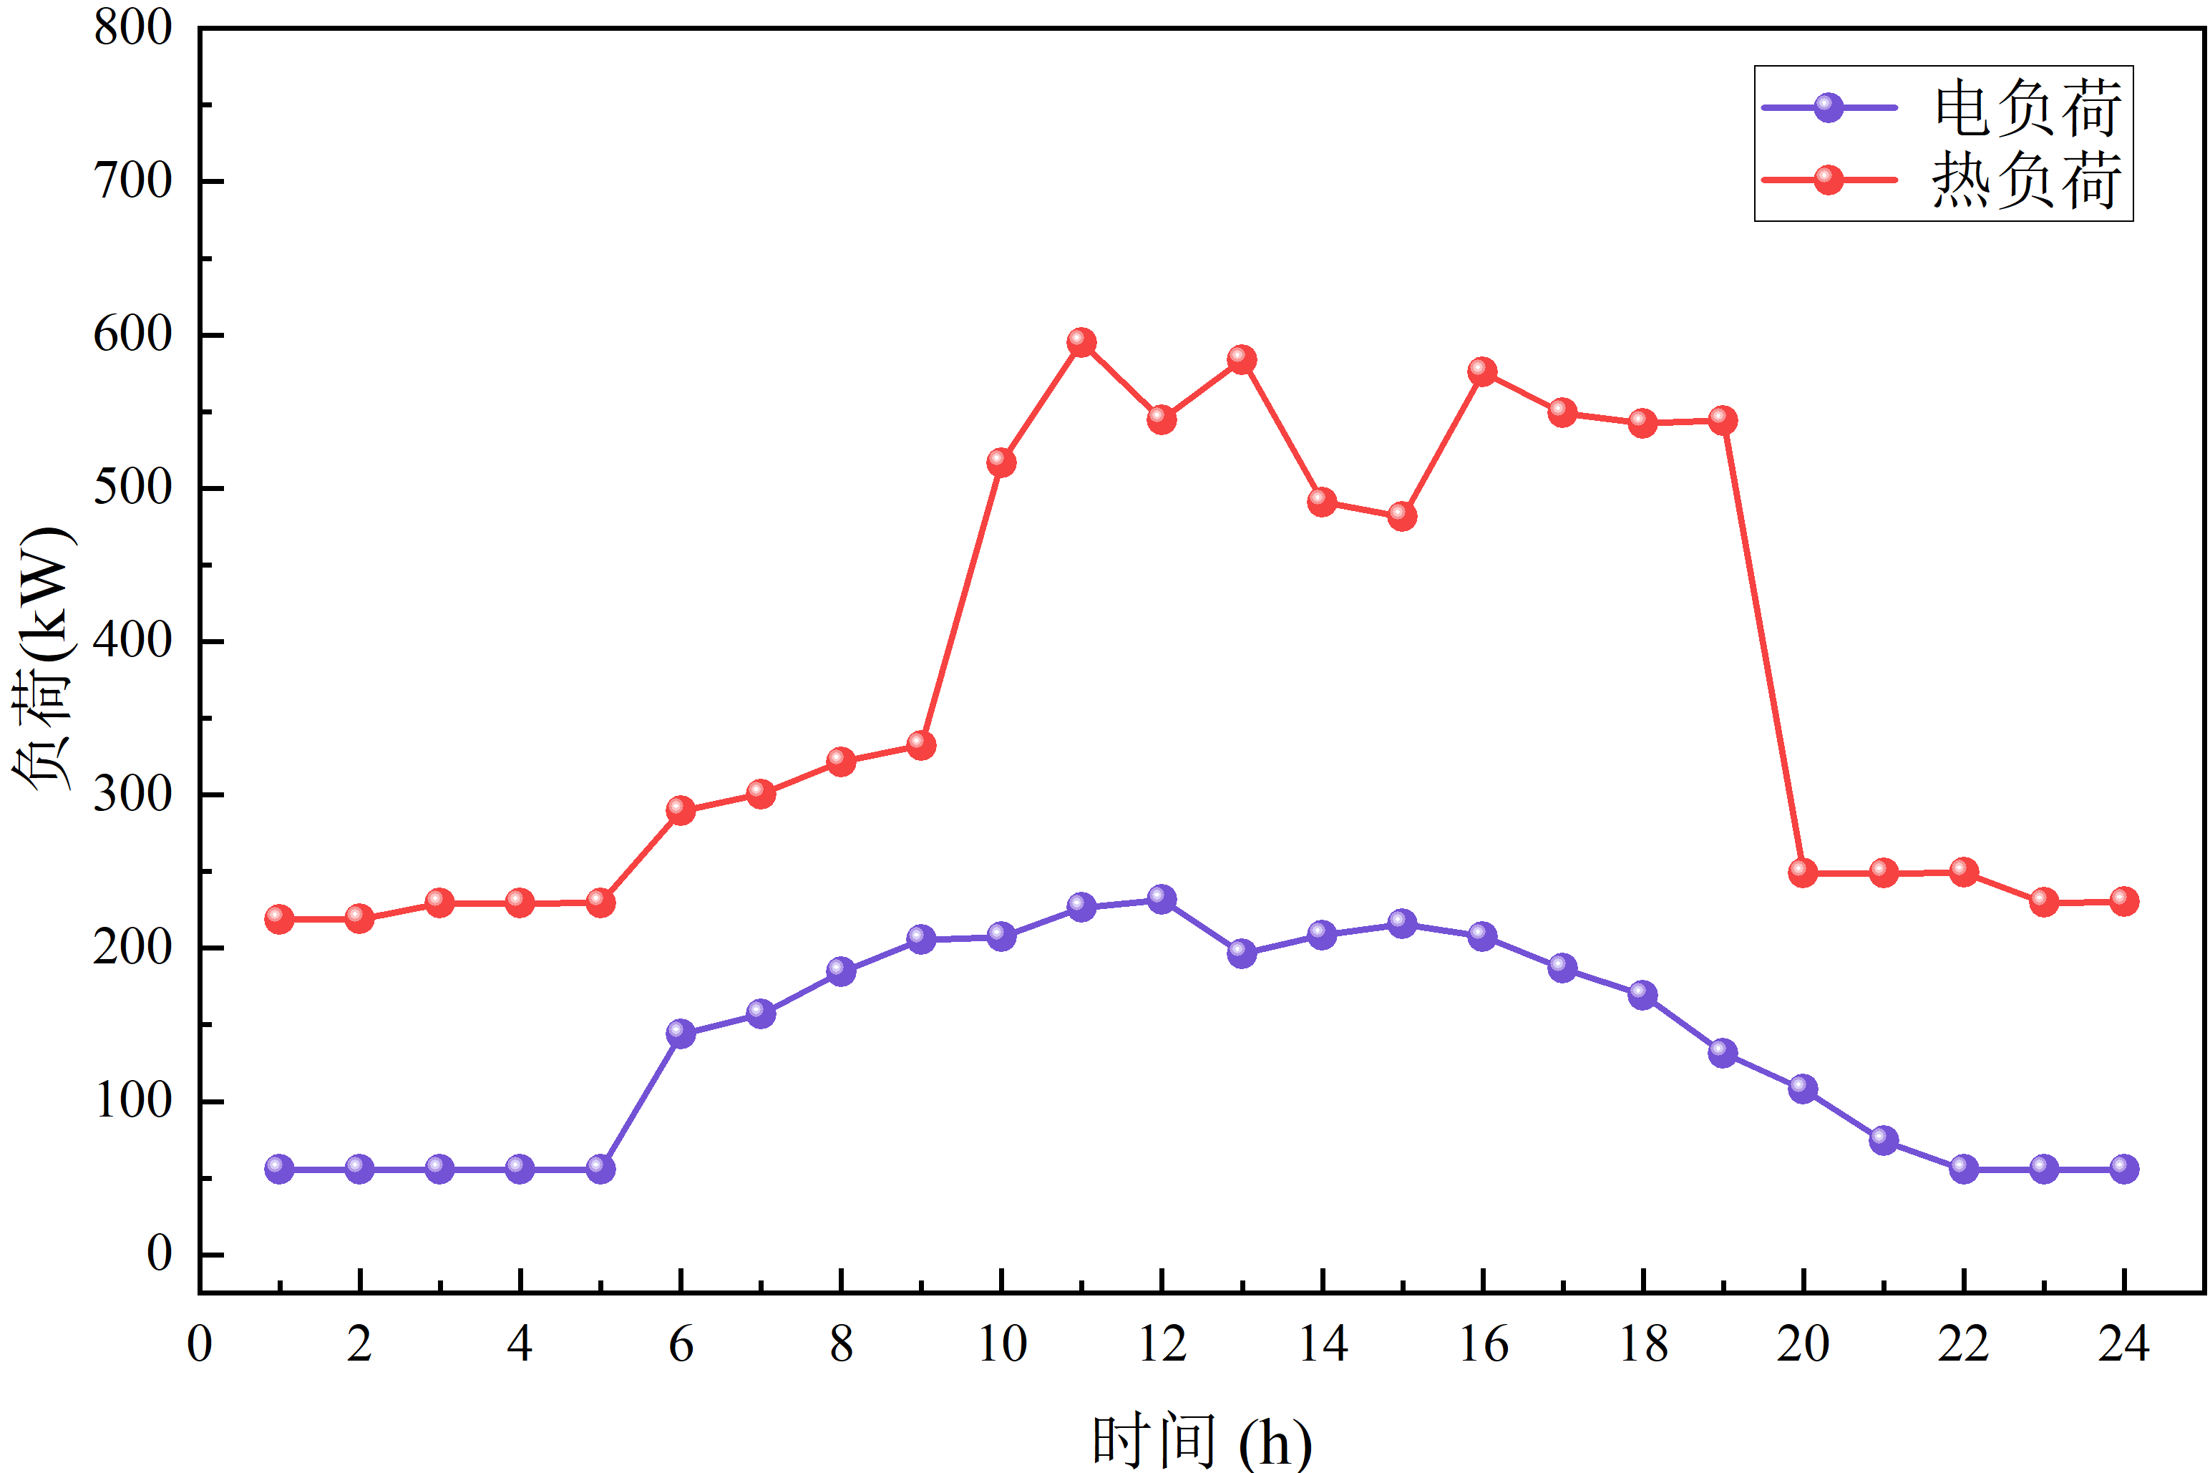
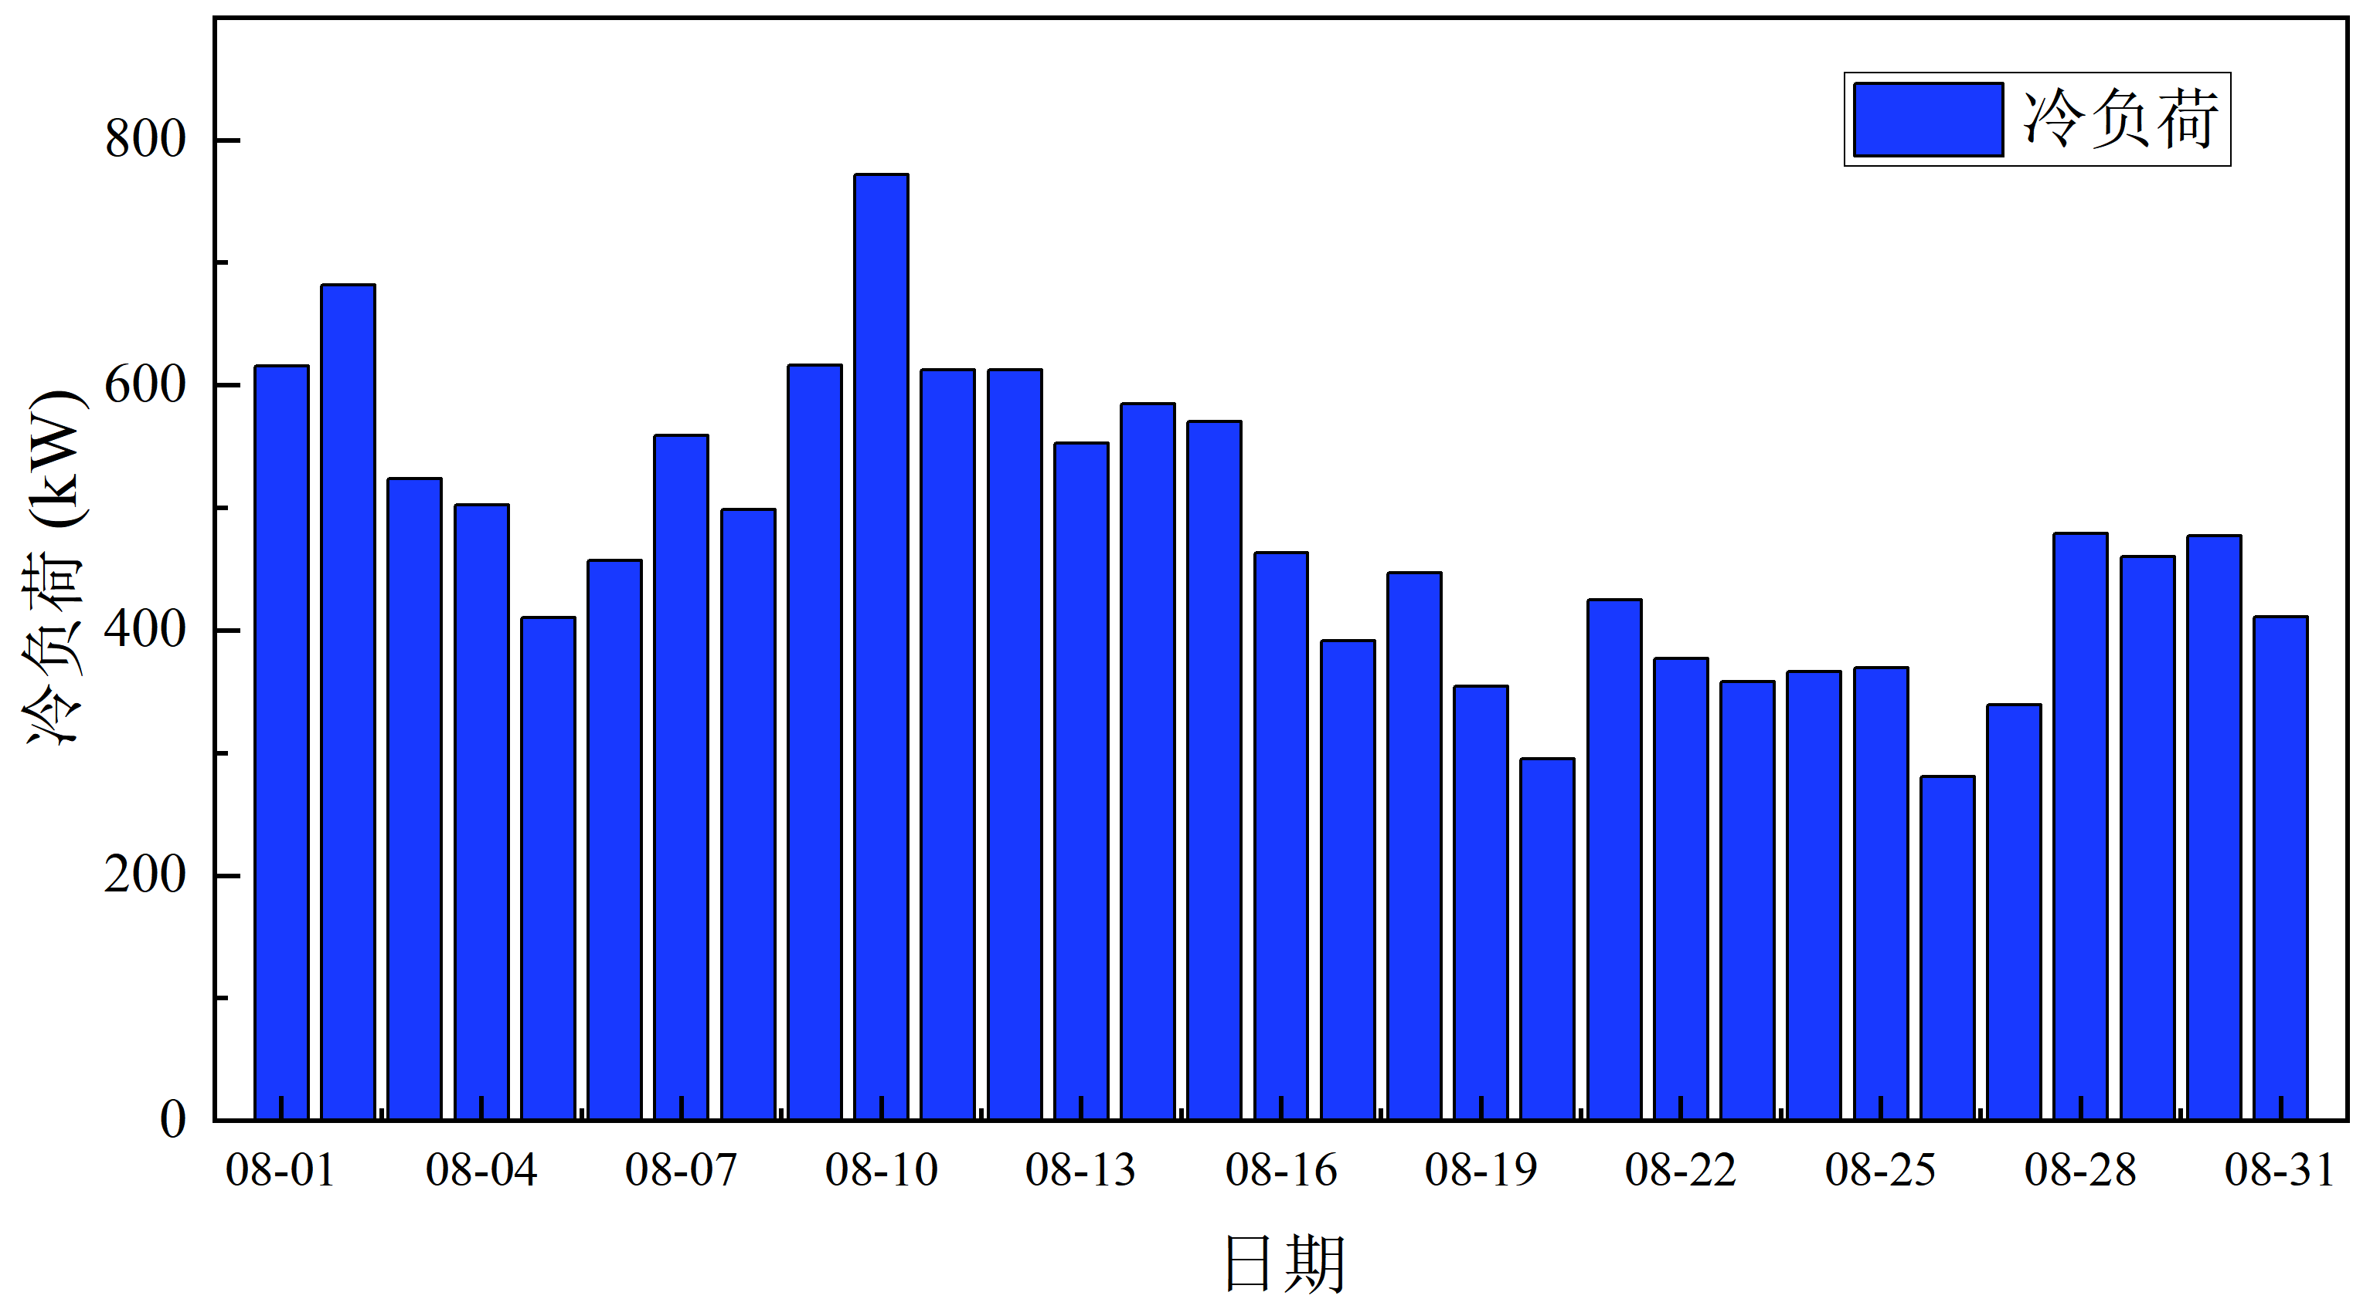
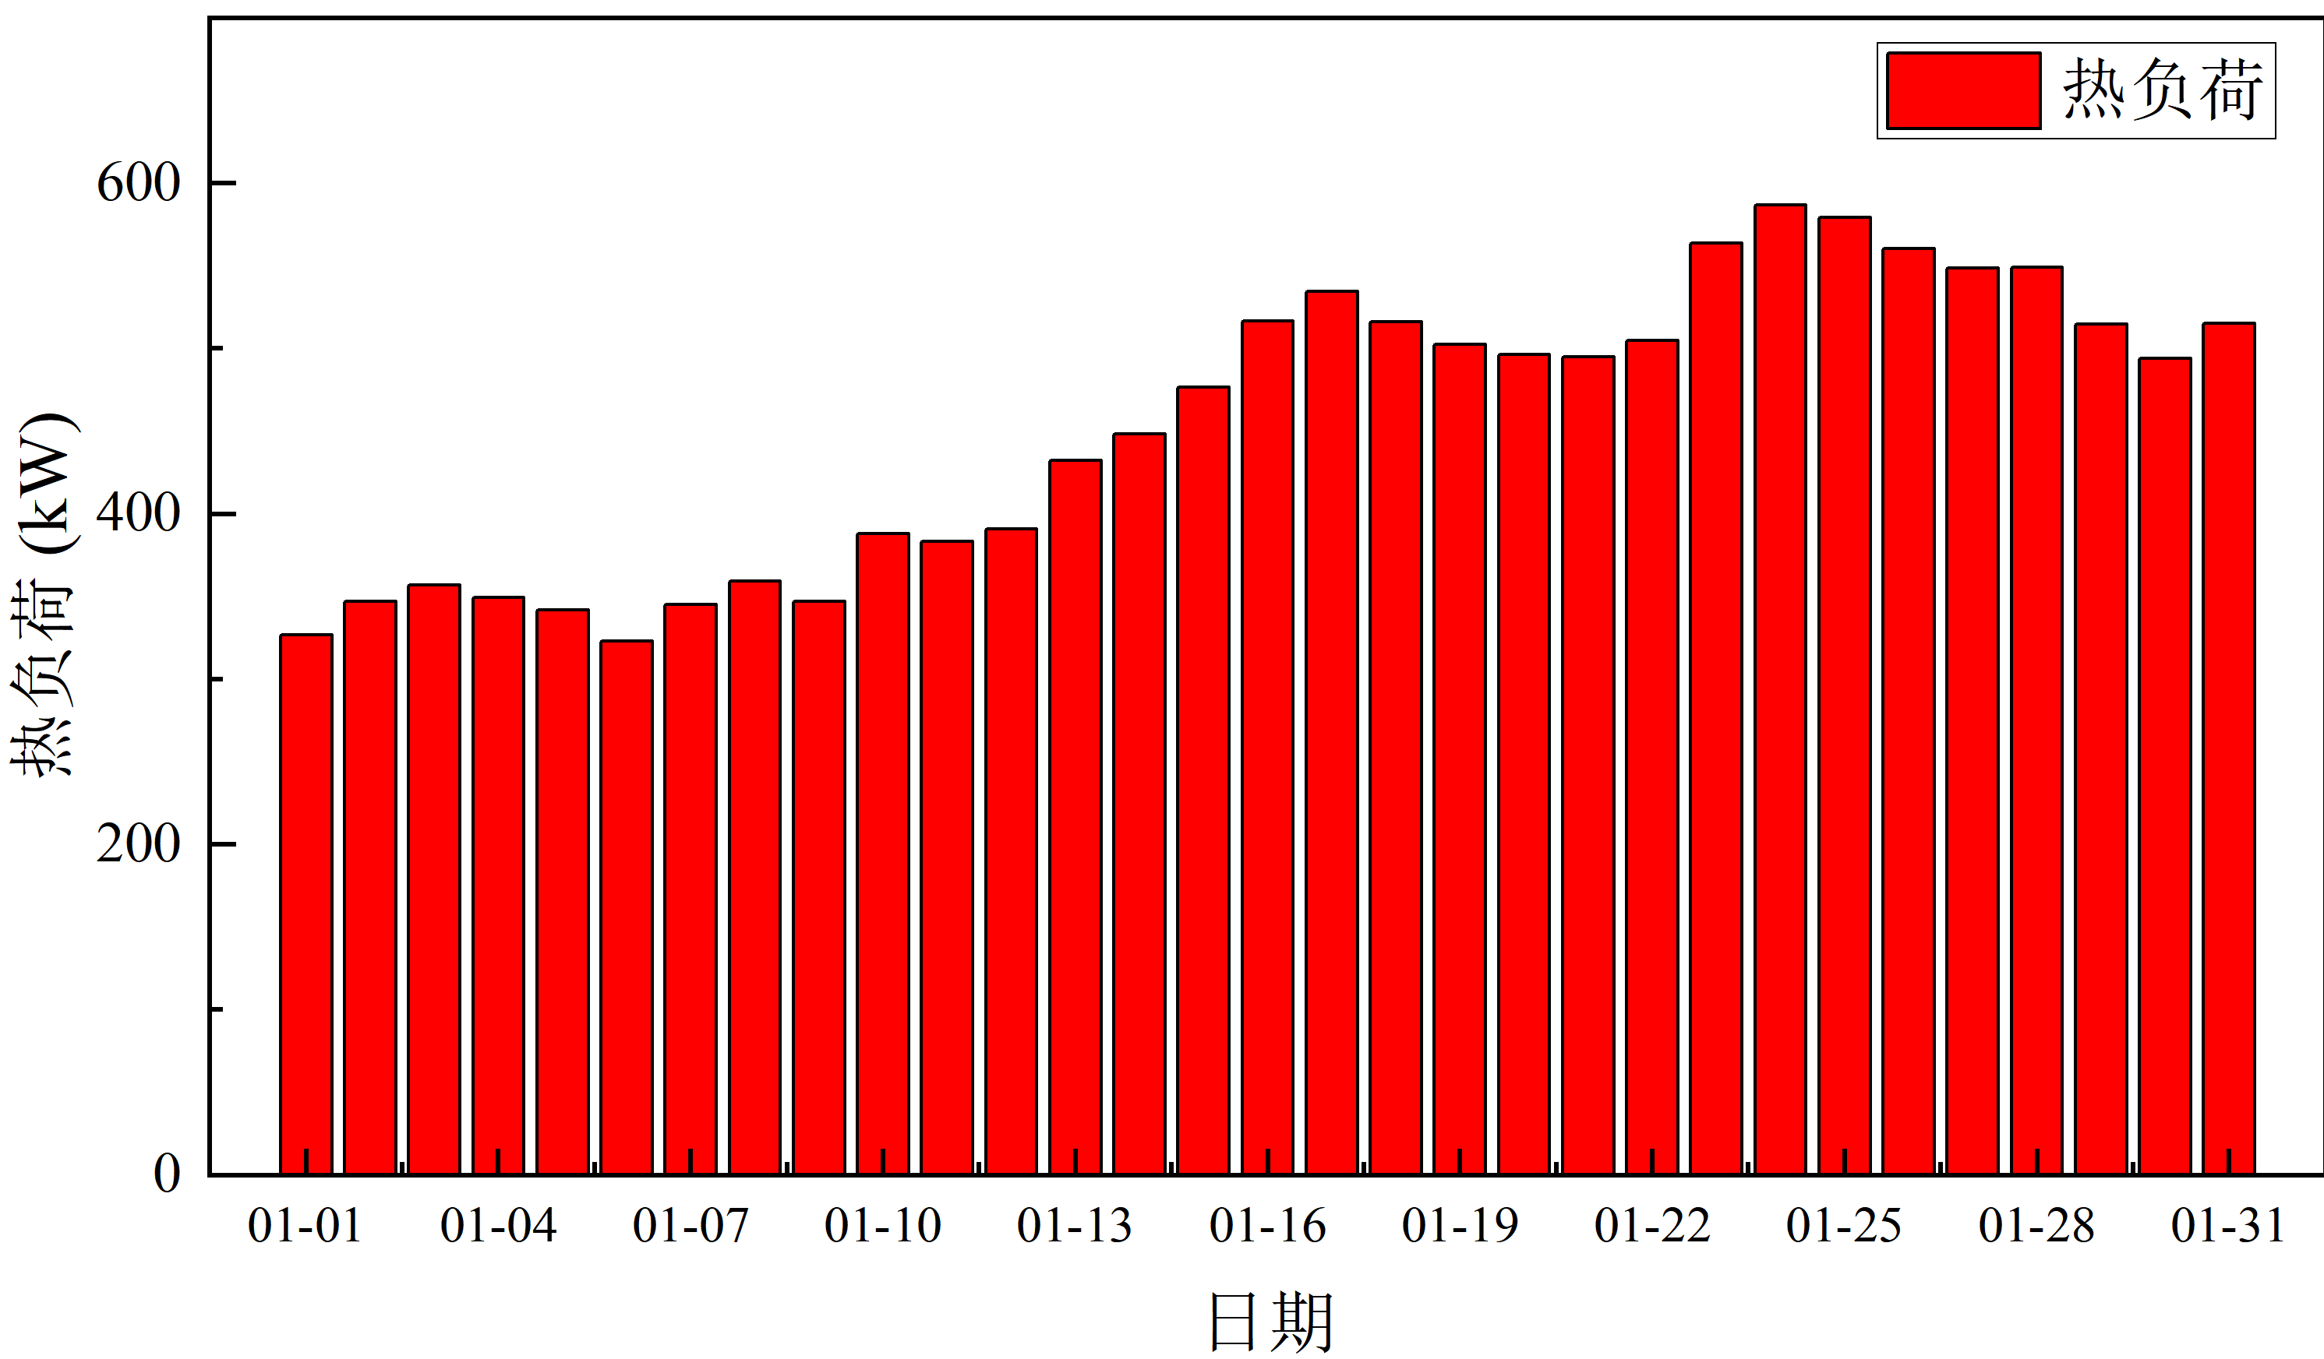
算例仿真
建筑全年8760h负荷
夏季冬季过渡季节典型日负荷及典型月负荷
基于辐射时间序列法，选取沈阳气象参数中的太阳辐照与室外温度，通过建筑负荷传递函数求得辐射时间响应因子，构建了考虑多种因素的建筑冷热电负荷模型，最终求得建筑全年8760h冷热电负荷，为后续工作提供算例支持。
Notes:
最终求得建筑全年8760h冷热电负荷，与夏季、冬季、过渡季节典型日负荷，并对负荷聘书进行了分析，为后续工作提供算例支持。

Slide 10
研究内容二
太阳能耦合空气源热泵的多能互补CCHP系统建模与仿真
Notes:
研究内容2为太阳能耦合空气源热泵的CCHP系统建模与仿真

Slide 11
SH-CCHP系统结构
燃气轮机与光伏发电系统构成主供电单元，满足建筑基础电负荷需求；制冷系统以溴化锂吸收式制冷机为核心；供热子系统中太阳能集热器作为基础热源，通过蓄热单元实现热能转移；余热锅炉提供辅助热源，空气源热泵机组冬季补充热源，夏季辅助冷源。
多能互补分布式式能源系统
Notes:
系统的简称为SH-CCHP系统，主要元件有燃气轮机、溴冷机、太阳能光伏、集热器、空气源热泵、蓄热水泵。

Slide 12
太阳能耦合空气源热泵子系统
太阳能集热器独立供能
辐照强度充足且处于供暖时段时，系统优先采用太阳能集热系统独立运行。该模式下，集热器出口与蓄热水箱底部维持传热温差，通过启动集热循环泵与负荷侧循环泵实现热能传输。
太阳能集热器与空气源热泵联合供能
在辐照强度不足导致蓄热介质温度低于设定阈值时，系统自动激活空气源热泵辅助加热模块。此工况下集热循环泵、热泵机组、循环加热泵及负荷侧水泵同步投入运行，通过分布式控制系统实现双热源的能量耦合，为主要供能模式。
太阳能集热器与空气源热泵联合供能
当夜间或极端天气导致太阳辐照度低于系统启动阈值时，系统切换至热泵独立运行状态。此时集热循环泵停止工作，仅维持热泵机组及其配套输配系统的运行，虽能确保供热连续性，但单位能耗显著升高。
太阳能耦合空气源热泵子系统示意图
上图为此系统应用的太阳能耦合空气源热泵热水子系统示意图，在太阳能系统中，光伏为电负载提供电能，系统根据太阳辐照强度变化设有三种典型运行工况。
Notes:
其中太阳能耦合空气源热泵热水子系统示意图如图所示，根据气象条件不同，设置了三种供能策略，

Slide 13
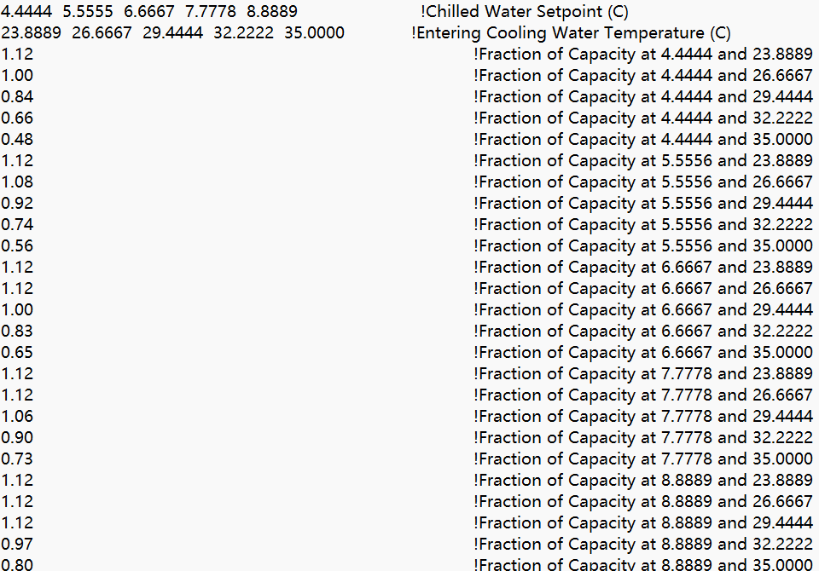
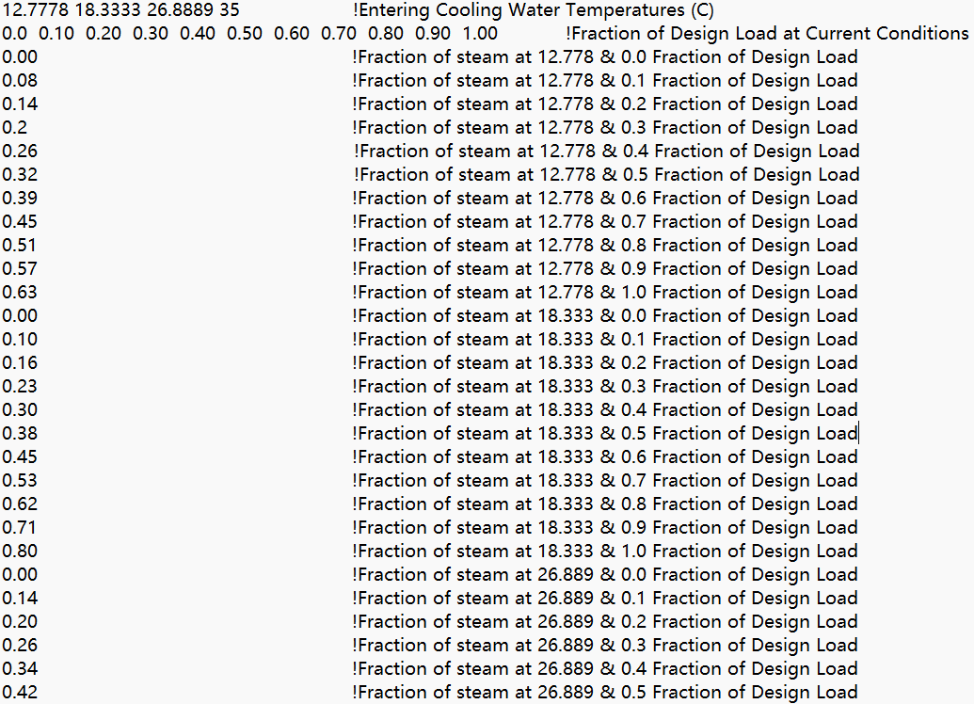
系统内主要元件数学模型
燃气轮机数学模型
溴化锂吸收式制冷机数学模型
修正系数
温度 | -10 | -8 | -4 | -2 | 0 | 2 | 4 | 6 | 8
 | 0.68 | 0.71 | 0.76 | 0.79 | 0.82 | 0.88 | 0.93 | 0.97 | 1.03
空气源热泵数学模型
太阳能系统数学模型
蓄热水箱数学模型
Notes:
搭建了系统主要元件数学模型，并对部分元件不同工况进行修正。

Slide 14
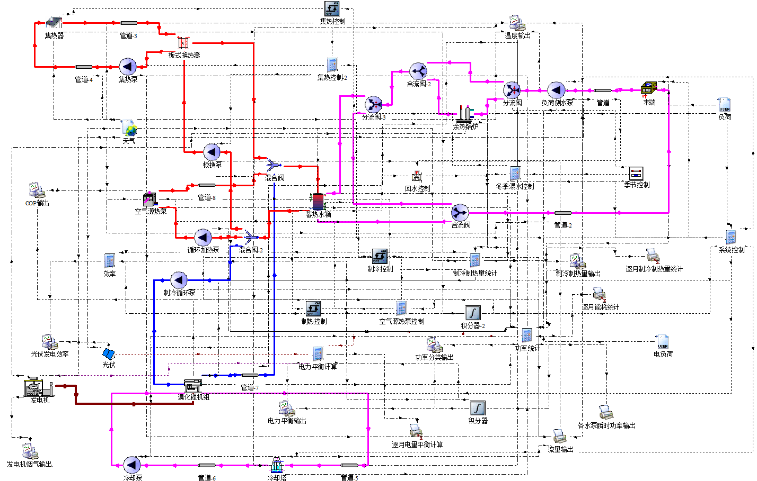
SH-CCHP系统TRNSYS仿真图
仿真可分为四个子系统：
1.太阳能-空气源热泵系统
2.燃气轮机系统
3.空调末端系统 4.控制系统
1
2
3
SH-CCHP系统TRNSYS仿真图
Notes:
根据各元件的数学模型，在C++中编译了部分主要元件并导入TRNSYS中，最终搭建了SH-CCHP系统的TRNSYS仿真，仿真可划分为四个子系统

Slide 15
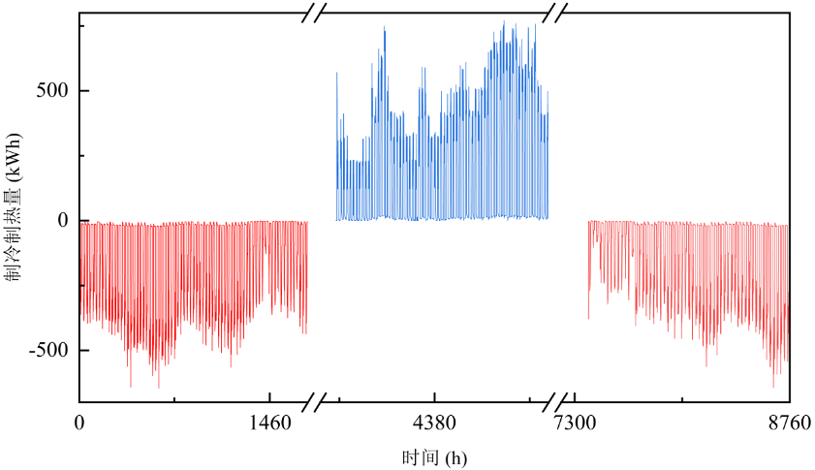
仿真结果分析
系统全年制冷制热量
系统逐月制冷制热量
系统于11月1日至4月5日供暖；于6月1日至9月1日制冷。制冷季时，空气源热泵为主要冷源；制热季时，余热锅炉为主要热源。
设备名称 | 溴冷机组 | 空气源热泵(冷) | 空气源热泵(热) | 余热锅炉 | 太阳能集热器
制热/冷量 | 150612.7 | 230905.40 | 116796.77 | 188874.6 | 151525.78
各设备总制冷制热量
Notes:
15.将第二章的负荷作为输入，模拟得出SH-CCHP系统全年制热制冷量，并得到逐月制冷制热量与各设备总制冷制热量，其中制冷季时空气源热泵为主要冷源，制热季时余热锅炉为主要热源。系统的典型制冷月、制热月元件数据附在了附表中。

Slide 16
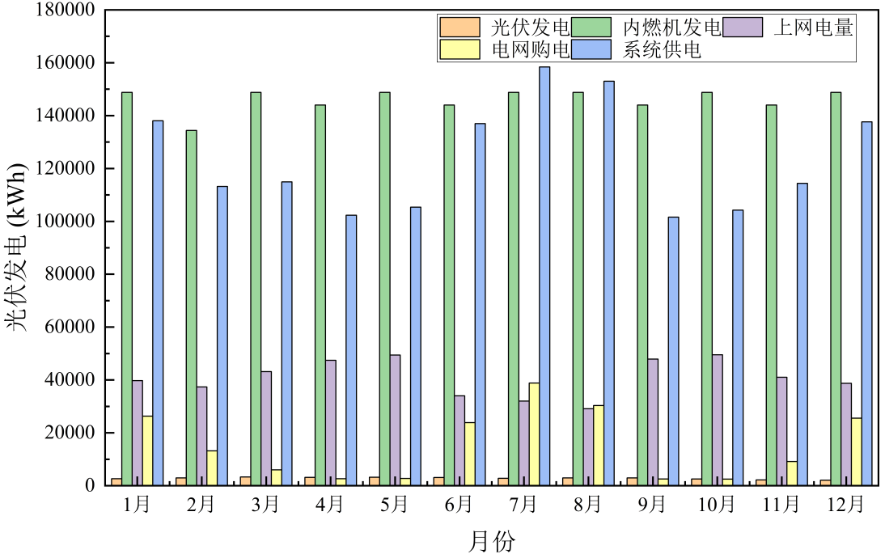
仿真结果分析
系统逐月电力供需平衡
系统逐月能耗
在制热季时，机组能耗基本小于制冷季，7月机组耗电量最高，3月耗电量最小。制冷季机组能耗为105074，负荷侧水泵能耗较高；制热季机组能耗为65560.76，负荷侧水泵能耗较高。
名称 | 水泵 | 溴冷机 | 冷却塔 | 空调末端 | 空气源热泵
耗电量 | 83890.8 | 4055.5 | 12774.0 | 13484.4 | 150020.0
各设备全年能耗
Notes:
对系统的能耗分析得出，系统发电几乎可以满足需求，由于调峰存在与电网交互。系统在制冷季能耗高于制热季，而空气源热泵在各设备中能耗最高。

Slide 17
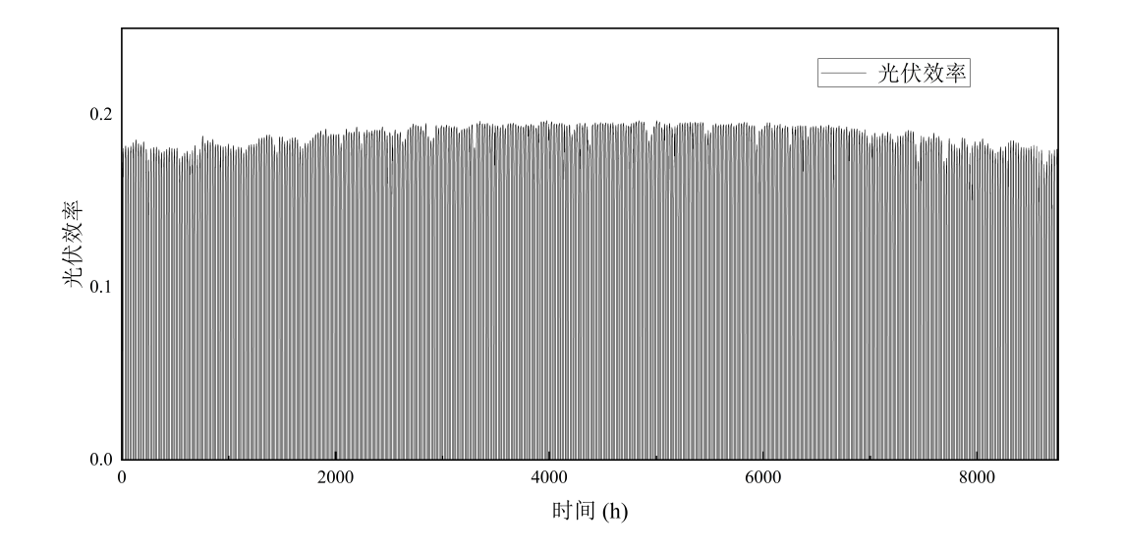
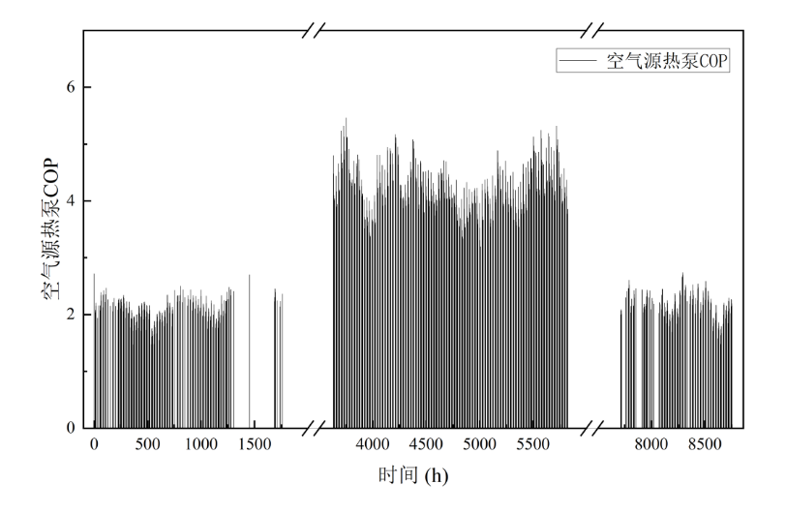
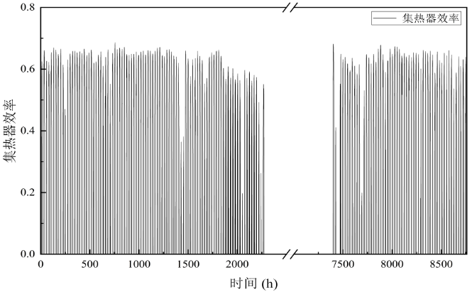
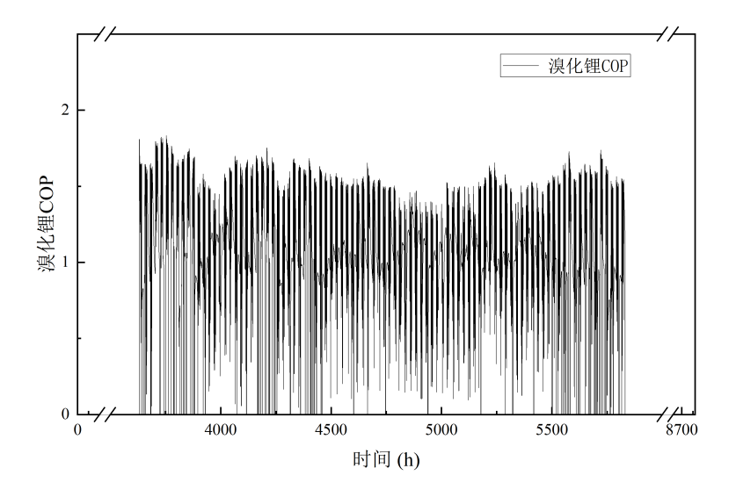
仿真结果分析
元件效率
元件COP
空气源热泵全年性能系数COP呈现显著的季节性差异：制冷季COP均值明显高于制热季，其根本机理在于制冷模式下室外环境温度较高，与热泵冷凝器工作温度区间接近，大幅降低了蒸发器与冷凝器之间的传热温差，全年最高值为5.04，最低值为1.42。
溴化锂吸收式制冷机组COP在制冷季初与制冷季末较高，季中COP较低，主要受室外气温的影响。全年COP最高值为1.82，最低为1.33。
光伏效率
空气源热泵COP
集热器效率
溴化锂机组COP
Notes:
根据仿真结果对本文系统进行分析，得出光伏、集热器效率，空气源热泵与溴化锂机组能效特性与分布规律，为研究内容3的优化提供算例支持。

Slide 18
研究内容三
考虑经济-能源-环境的SH-CCHP系统双层优化策略
Notes:
研究内容3为考虑经济-能源-环境的SH-CCHP系统双层优化策略

Slide 19
双层优化求解流程
系统上层，对SH-CCHP系统从经济、能源、环境三方面进行多目标优化，得到包含系统部分元件容量配置的Pareto解集，最终通过多决策目标准则求得最优解。
系统下层，以系统运行成本最小为目标，最终得到各典型日的最优运行策略
配置优化模型的求解流程
Notes:
配置优化模型的求解流程如图所示，上下层互相迭代，最终得到最优结果。

Slide 20
SH-CCHP系统与传统分离系统
SH-CCHP系统
传统分离系统
分离系统数学模型
上层优化目标为相对于传统分离系统的成本节约率、一次能源节约率、碳减排率。其中能源管理中心用于预测并监管所有设备的运行状态。
等式约束与不等式约束
Notes:
在SH-CCHP系统中添加了能源管理中心，用于预测并监管所有设备的运行状态，为了进行对比，引入了传统分离系统。

Slide 21
双层目标函数
目标函数
上层目标函数
下层目标函数
补充约束
迭代过程中，上层以年总成本节约率ATCSR、一次能源节约率APESR、年总减排率ATESR三个目标函数作为目标，为多目标优化；下层为混合整数线性规划，运用CPLEX进行求解。
Notes:
上层三个目标函数分别为SH-CCHP系统相对于传统系统的总成本节约率、一次能源节约率、年总减排率，下层目标函数为系统运行成本最小。

Slide 22
改进的NSGA-II算法
目标函数复杂，迭代过程耦合，寻优过程相互依赖。提出佳点集初始化种群，避免随机生成种群中算法陷入局部最优，同时提出了自适应交叉算子与自适应变异算子，有效避免了优良解破坏与收敛过早的问题，增强了算法的局部寻优能力。
决策阶段，采用基于TOPSIS与香农熵结合的多准则决策理论，其中香农熵方法被应用于为优化模型的每个目标分配权重，TOPSIS根据帕累托解集中每个解的相对接近度，通过与正理想解和负理想解的距离，选取相对接近度最大的解作为最优解。
改进的
NSGA-II算法
佳点集初始化300个个体示意图
香农熵与TOPSIS结合的多准则决策方法
Notes:
为了更高效、准确地进行求解，本文提出了一种改进的NSGA-II算法。算法求解得出帕累托前沿后，决策方法选取最优解。

Slide 23
算法性能测试
算法性能测试函数
选取五个测试函数ZDT1、ZDT2、ZDT3、ZDT4、ZDT6进行验证约束分别为：
指标评判
收敛速度
GD为距离指标
SP为分布性指标
收敛速度分为距离指标收敛速度与
分布性指标收敛速度
参数 | 传统NSGA-II | 改进的NSGA-II
种群大小 | 200 | 200
最大迭代次数 | 500 | 500
交叉概率 | 0.9 | =0.1， =0.9
变异概率 | 0.1 | =0.02， =0.1
Notes:
选取了ZD1、2、3、4、6五个测试函数对算法性能进行测试，并选取指标进行评判。

Slide 24
GD与SP指标
测试函数 | 改进的NSGA-II |  |  | 传统NSGA-II
 | 最大值 | 最小值 | 平均值 | 最大值 | 最小值 | 平均值
ZDT1 | 0.001872 | 0.002854 | 0.002457 | 0.006995 | 0.021034 | 0.015229
ZDT2 | 0.000873 | 0.00105 | 0.000969 | 0.010817 | 0.028724 | 0.020026
ZDT3 | 0.005942 | 0.006662 | 0.006242 | 0.011129 | 0.016252 | 0.012852
ZDT4 | 0.003555 | 0.125593 | 0.009032 | 8.131761 | 34.233982 | 21.469642
ZDT6 | 0.001155 | 0.051665 | 0.004879 | 0.030725 | 0.569421 | 0.286596
测试函数 | 最大值 | 最小值 | 平均值 | 最大值 | 最小值 | 平均值
ZDT1 | 0.555548 | 0.777272 | 0.645918 | 0.407621 | 0.56482 | 0.491081
ZDT2 | 0.544712 | 0.722633 | 0.642364 | 0.429326 | 0.626145 | 0.502903
ZDT3 | 0.604298 | 0.890592 | 0.701284 | 0.429556 | 0.573176 | 0.47977
ZDT4 | 0.513734 | 0.710282 | 0.620027 | 0.496831 | 4.190277 | 0.785216
ZDT6 | 0.578361 | 5.029234 | 0.840515 | 0.495628 | 11.002422 | 4.182081
从距离指标GD上看，改进算法在距离指标的精度都可以达到10⁻³上；而传统算法在距离指标的精度在这ZDT1，ZDT2，ZDT3，ZDT6这4个测试函数中只能达到10⁻²层次上，而对于ZDT4测试函数，这30次的测试结果最好才到GD=8.7927。
分布性指标上，改进算法只是略好于传统算法。从第一组对照组所得的六组对比图以及两个表格可以得出，在5个测试函数中，改进的NSGA-II算法所得的Pareto最优解的质量优于传统算法得到的Pareto最优解。
Notes:
用两个算法进行100次测试，在最大迭代次数下得到了两个指标的数值。

Slide 25
测试函数前沿对比
改进的NSGA-II相对于传统算法来说具有如下优势：
所得Pareto最优解更加接近已知前沿；传统NSGA-II求解得到的测试函数ZDT4的Pareto最优解严重偏离前沿；传统NSGA-II求解得到的测试函数ZDT6的Pareto最优解有部分异常。
Notes:
改进的NSGA-II算法求解的前沿更加贴近真实值。

Slide 26
指标收敛对比
改进的NSGA-II算法在距离指标上的收敛速度远快于经典算法，在ZDT1、ZDT2、ZDT3、ZDT6中，改进的NSGA-II算法不到50代即可收敛，而经典算法至少需要300余代才能收敛，分布性指标上改进的NSGA-II算法收敛较快一些，总体趋势相近。
Notes:
在距离指标上改进算法收敛速度明显远快于经典算法，分布性指标上改进算法收敛稍快，总体趋势相近。

Slide 27
考虑经济-能源-环境的双层优化结果
Pareto解集
决策准则得到的最优解
目标 | 数值 | 权重
ATCSR | 5.89% | 0.051
APESR | 22.58% | 0.443
ATESR | 37.62% | 0.506
设备 | 容量
燃气轮机 | 217
余热锅炉 | 298
溴化锂吸收式制冷机 | 269
空气源热泵 | 123
光伏 | 96
太阳能集热器 | 84
蓄热水罐 | 290
算法参数设置
ATESR、ATCSR、APESR存在着相互制约的关系。各方案在三维目标空间呈Pareto最优分布，需引入多准则决策工具，确定最终可行的折衷方案。改进算法在三个目标上分别降低了0.24%、提升了0.21%、0.39%。
参数 | 数值
种群中个体数量 | 100
最大迭代次数 | 400
交叉概率 | =0.1， =0.9
变异概率 | =0.02， =0.1
Notes:
算法参数设置如表所示。改进算法与传统分别求出的帕累托解集如图所示，改进算法在成本节约率上降低了0.24%，在一次能源节约率与减排率中分别提升了0.21%与0.39%，最优容量如表所示。

Slide 28
考虑经济-能源-环境的双层优化结果
夏
季
典
型
日
供
电
策
略
夏
季
典
型
日
供
冷
策
略
夏
季
典
型
日
供
热
策
略
供电策略基于分时电价，由于22:00-6:00为谷电时段，故燃气轮机不运行，SH-CCHP系统从主电网获得电力；而6:00-21:00时价格电力较高，故从主电网购电减少，燃气轮机满足大部分电力需求。夏季供冷策略中燃气轮机在22:00-6:00关闭，晚间空气源热泵作为冷源；在6:00-21:00溴冷机制取冷负荷，空气源热泵辅助。夏季热水负荷供应采用集热器、燃气轮机、储热协同策略：在0:00-6:00时段，蓄热水罐供热；6:00-21:00时段燃气轮机运行，集热器自5:00随太阳辐射增强启动，其；夜间21:00-24:00热水负荷由储热提供。
Notes:
仿真得到运行成本最小下的夏季典型日供能策略如图所示。

Slide 29
考虑经济-能源-环境的双层优化结果
冬季
典
型
日
供
电
策
略
冬季典
型
日
供
热
策
略
过渡季节
典
型
日
供
电
策
略
过渡季节
典
型
日
供
电
策
略
Notes:
仿真得到运行成本最小下的冬季典型日与过渡季节典型日供能策略如图所示。

Slide 30
考虑经济-能源-环境的双层优化结果
夏
季
典
型
日
供
电
策
略
夏
季
典
型
日
供
冷
策
略
夏
季
典
型
日
供
热
策
略
负荷 | 1.2 | 1.4 | 1.6 | 1.8 | 2.0
运行成本 | 1897.54 | 2132.04 | 2465.48 | 2989.13 | 3391.44
在22:00-6:00为谷电时段仍采取从电网购电策略，在峰电时期燃气轮机满发；冷负荷由溴冷机与空气源热泵作为冷源提供；热水负荷供应仍采用太阳能集热优先，燃气轮机调峰，储热移峰填谷的多能协同策略。证明了容量优化后的系统在1.6 的天气情况下仍可满足负荷需求。
Notes:
为了检验优化后系统能否在极端天气下完成供能，选取了1.2到2倍夏季典型日负荷进行仿真，最终得到各运行成本，1.6倍负荷的功能策略如图所示。

Slide 31
结论与展望
本文工作总结
（1）基于辐射时间序列法明确了建筑的细节要求，给出了计算所需气象参数，利用拉普拉斯变换求解了建筑负荷传递函数，得到传递函数系数，并求出了周期响应因子与辐射响应因子。求解得到8760小时冷、热、电负荷数据，为系统容量配置与运行策略优化提供基础数据支撑。
（2）构建了一种太阳能耦合空气源热泵的CCHP系统，介绍了太阳能耦合空气源热泵子系统的运行策略，在TRNSYS平台中搭建了系统仿真，模拟了系统全年出力，得出了系统全年供热、供冷、供电量与系统各元件能耗，仿真结果可以验证所构建的SH-CCHP系统具有优越性。
（3）针对第三章的SH-CCHP系统，提出了一种考虑经济、能源、环境的SH-CCHP系统双层优化，在上层优化中，考虑了三个目标进行优化，通过改进算法与传统算法求解出帕累托解集，再通过TOPSIS与香农熵结合的多准则决策理论在帕累托解集中选出最优解；下层优化为混合整数线性规划，将运行成本最小作为目标函数，通过CPLEX求解器进行求解。最终得到各元件最优容量与典型日调度结果，验证了SH-CCHP系统相对传统系统在能源、经济、环境中更有优势。
Notes:
最后，对本文所作的工作进行总结。

Slide 32
结论与展望
后续工作展望
(1)辐射响应因子计算的研究还要进行深入，本课题通过计算建筑负荷时并未考虑地板与土壤的影响；分区与阴影部分的研究可以继续深入；仅选取沈阳地区进行研究，后续可以拓展到不同地区不同建筑进行研究。
(2) 本课题在TRNSYS平台搭建的系统模型，其中部分主要元件是通过C++编译后进行导入，为使整个系统动态响应更加灵敏和准确，后续可继续编译更多元件进行导入；由于客观条件，模型并未以实物的形式呈现，故没有实例计算与模拟计算相比来验证计算结果的准确性，后续可增加实物继续实验。
(3) 大规模电动汽车的普及对节能减排有着重大影响，本课题在储能削峰填谷中只考虑了热储能，并未考虑电储能，接下来的研究可以将电动汽车或者蓄电池参与系统调度。
Notes:
对后续研究工作进行展望。

Slide 33
攻读硕士期间所做的工作
项目工作
1. 参与国家重点研发计划，编号：2024YFF0506400，“高比例可再生能源分布式能源系统设计理论和调控方法”
2. 参与国网公司项目“面向极端天气城市配电网弹性提升的可移动应急资源协同优化配置”。
1.2022-2023学年：获东北大学研究生校二等奖学金；
2.2023-2024学年：获东北大学研究生校二等奖学金；
3.2024-2025学年：获东北大学研究生校二等奖学金；
4.2023-2024学年：获得东北大学优秀研究生干部。
荣誉奖励
Notes:
我在攻读硕士期间作为主要参与者完成科技项目两项，多次获得校级奖学金和荣誉称号。

Slide 34
感谢各位老师
敬请批评指正
答辩人：闫捷 指导老师：刘鑫蕊
Notes:
谢谢大家

